Slide 1
Применение техник «Выделение вычислений» и «Улучшение структуры действий»
Пеганов Вячеслав ИТ-12-МО
https://github.com/Laavs51/TFPrepo

Slide 2
Назначение исходного кода
Приложение создано для симуляции работы некоторого магазина. Покупатель вводит свое имя, свой возраст и доступную сумму для траты, а затем выбирает те товары из магазина, что доступны ему по возрасту и по кошельку.
По окончанию работы выводится список покупок, итоговая стоимость и остаток на счету.

Slide 3
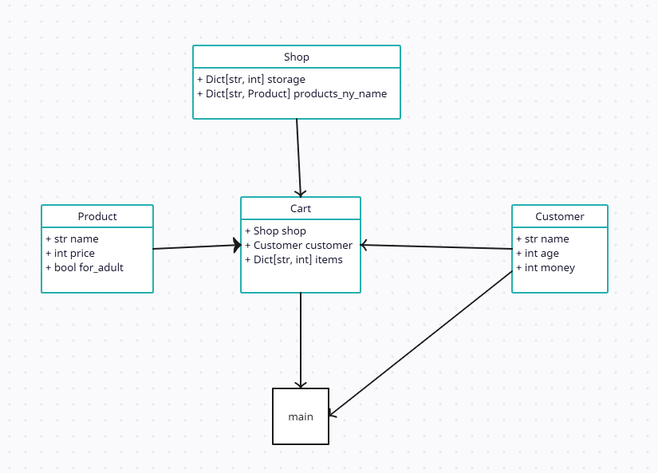
Описание изначальной связи данных друг с другом

Slide 4
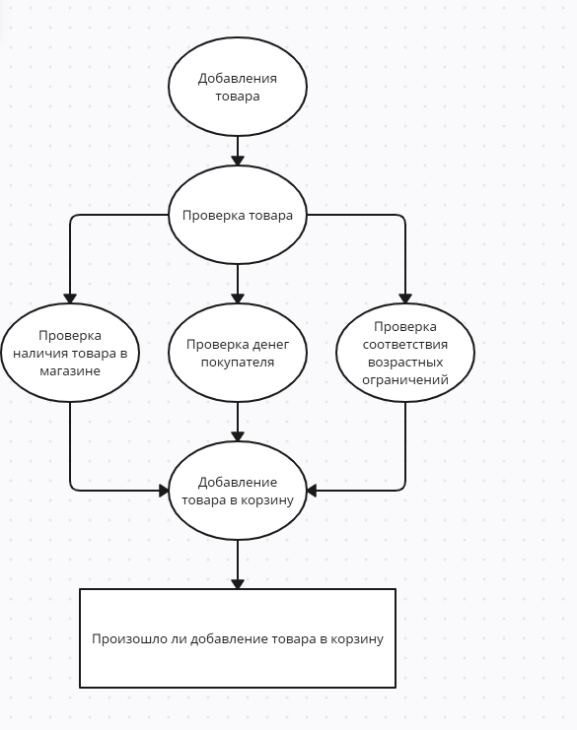
Описание изначальной связи методов друг с другом

Slide 5
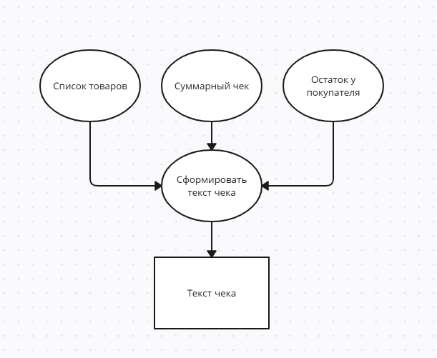
Описание изначальной связи методов друг с другом

Slide 6
Выделение вычислений
В качестве применения техники следует взять метод can_afford, вычисляющий возможность позволить себе товар.
После видоизменения получилась функция, принимающая товар, количество денег и словарь из продуктов и их количества.

Slide 7

Выделение вычислений
До
После

Slide 8
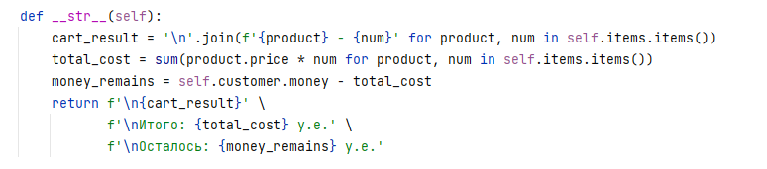
Выделение вычислений
До

Slide 9
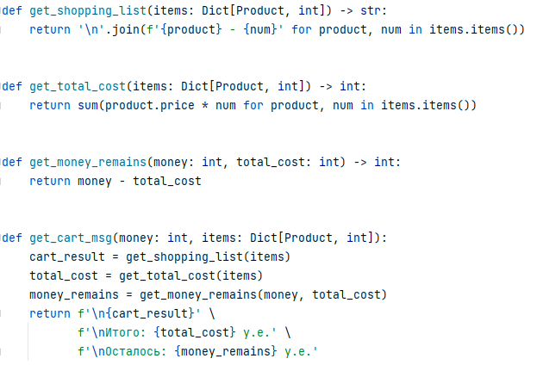
Выделение вычислений
После

Slide 10
Изменение в структуре методов
В методе add можно вынести check_product, заменив его на промерку в None get_product.
Изменение словаря items класса Cart заменим созданием нового с похожей логикой действий.
Аналогичные действия проделаем и с полем storage класса Shop

Slide 11
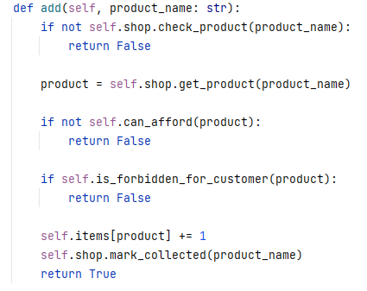
Изменение в структуре методов
До

Slide 12
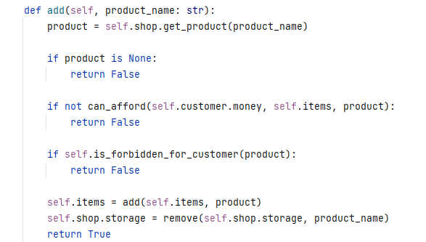
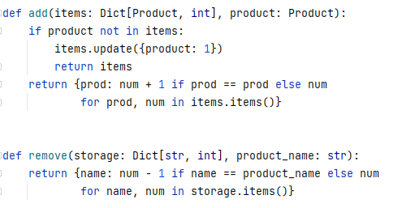
Изменение в структуре методов
После

